Slide 1
Изучение темы
Великой Отечественной войны
на уроках
изобразительного искусства
в школе
Из опыта работы учителя
изобразительного искусства
Истоминой
Любови Игоревны

Slide 2
Урочная и внеурочная деятельность по теме
«Великая Отечественная война в рисунках детей»
Цели и задачи обучения:
познакомить учащихся с историей и произведениями
искусства о Великой Отечественной войне;
расширять общекультурный кругозор учащихся
на основе ценностных ориентиров и личностного опыта
развивать у учащихся эмоциональное и целенаправленное
восприятия произведений изобразительного искусства
о Великой отечественной войне.
развивать творческие способности в поисково – исследовательских
и индивидуальных видах учебной деятельности
закреплять знания сюжетной композиции, пропорций
фигуры человека, линейной и воздушной перспективы.
- воспитывать чувства патриотизма; любви к своей Родине;
чувства гордости за людей, отстоявших страну в годы
Великой Отечественной войны.
Метапредметные связи с уроками истории, литературы, музыки, МХК

Slide 3
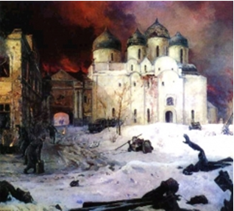
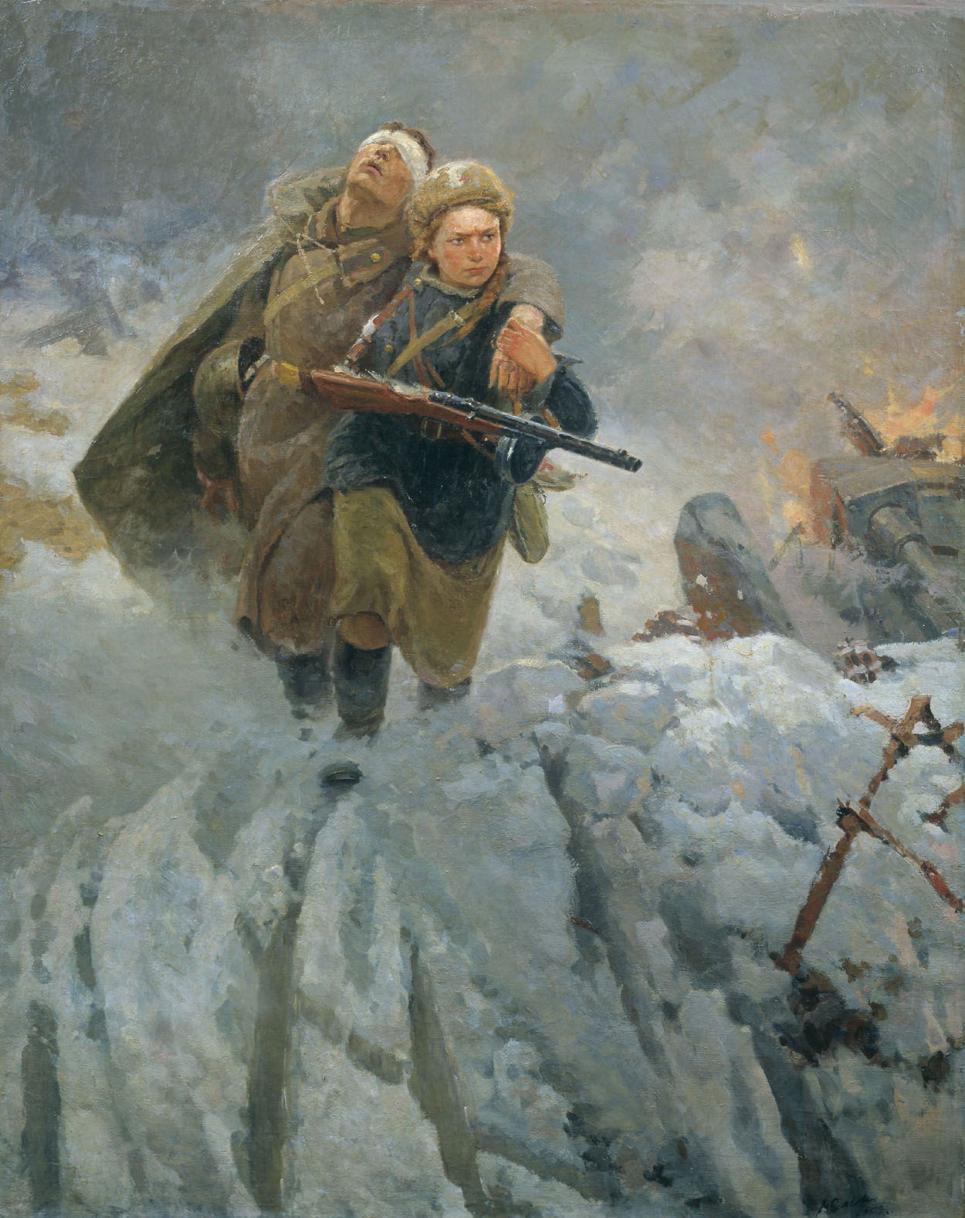
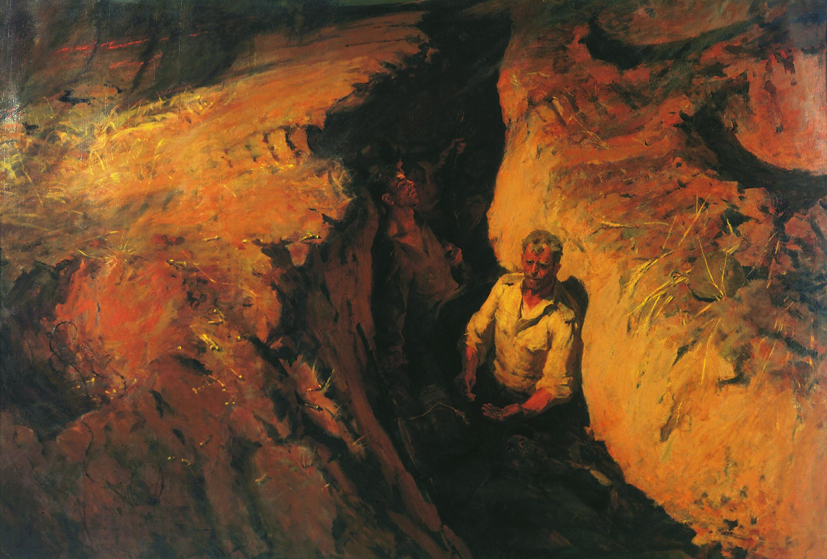
Мультимедийная презентация с репродукциями
картин художников о Великой Отечественной войне
В годы войны изобразительное искусство по праву стало «сражающимся искусством»
Кукрыниксы
«Бегство фашистов
из Новгорода»
Марат Самсонов
«Сестрица»
Борис Неменский
«Земля опалённая»

Slide 4
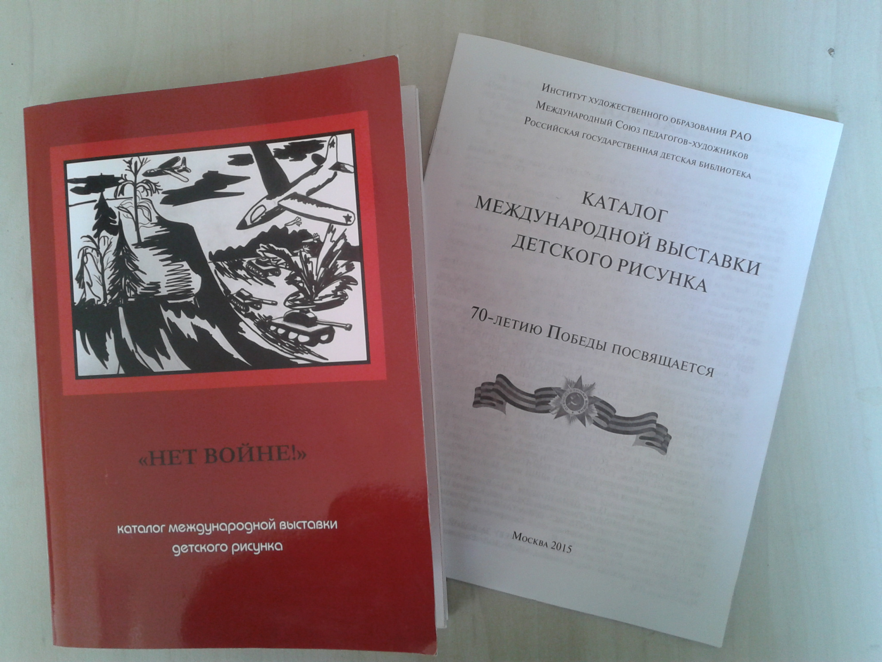
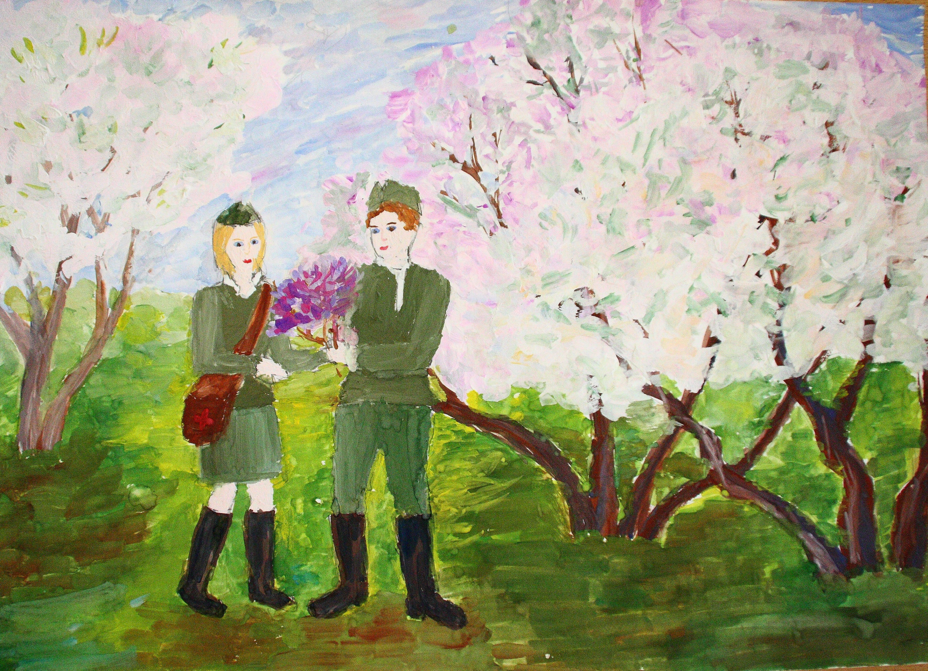
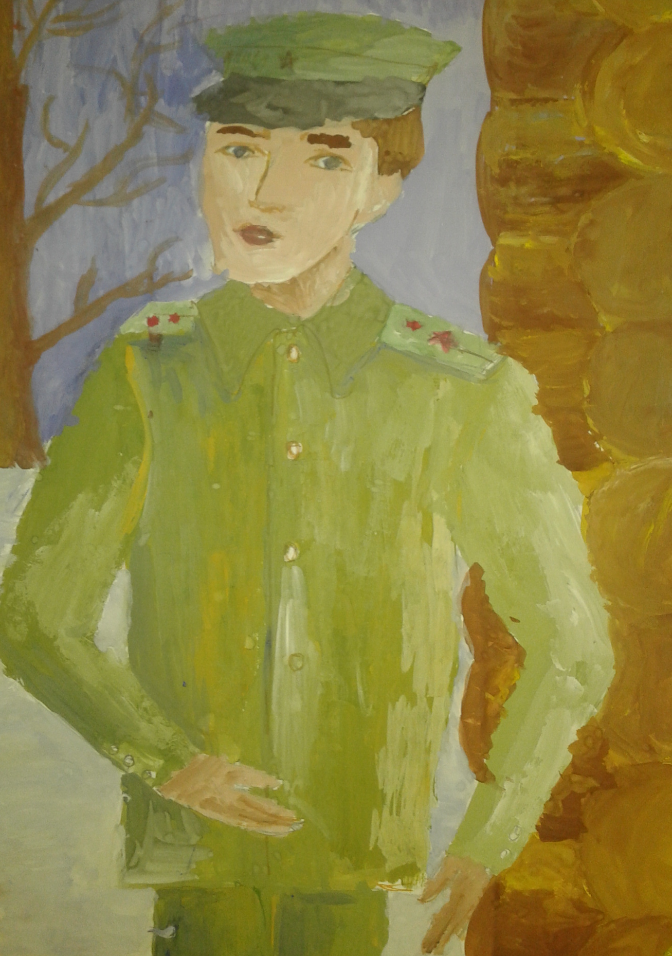
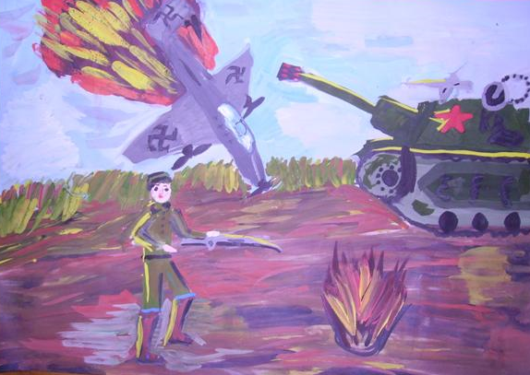
Детские рисунки,
посвященные военной тематике
Для участия в конкурсах
Для оформления школы
Гаврилюк А. 8кл
Румянцева К. 8кл
Долгушин М. 8кл

Slide 5
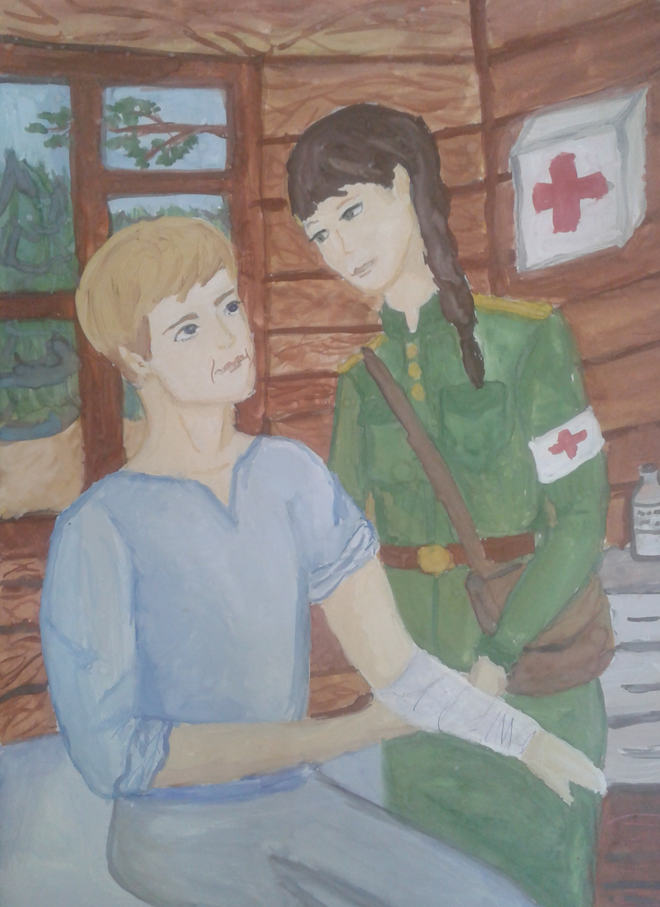
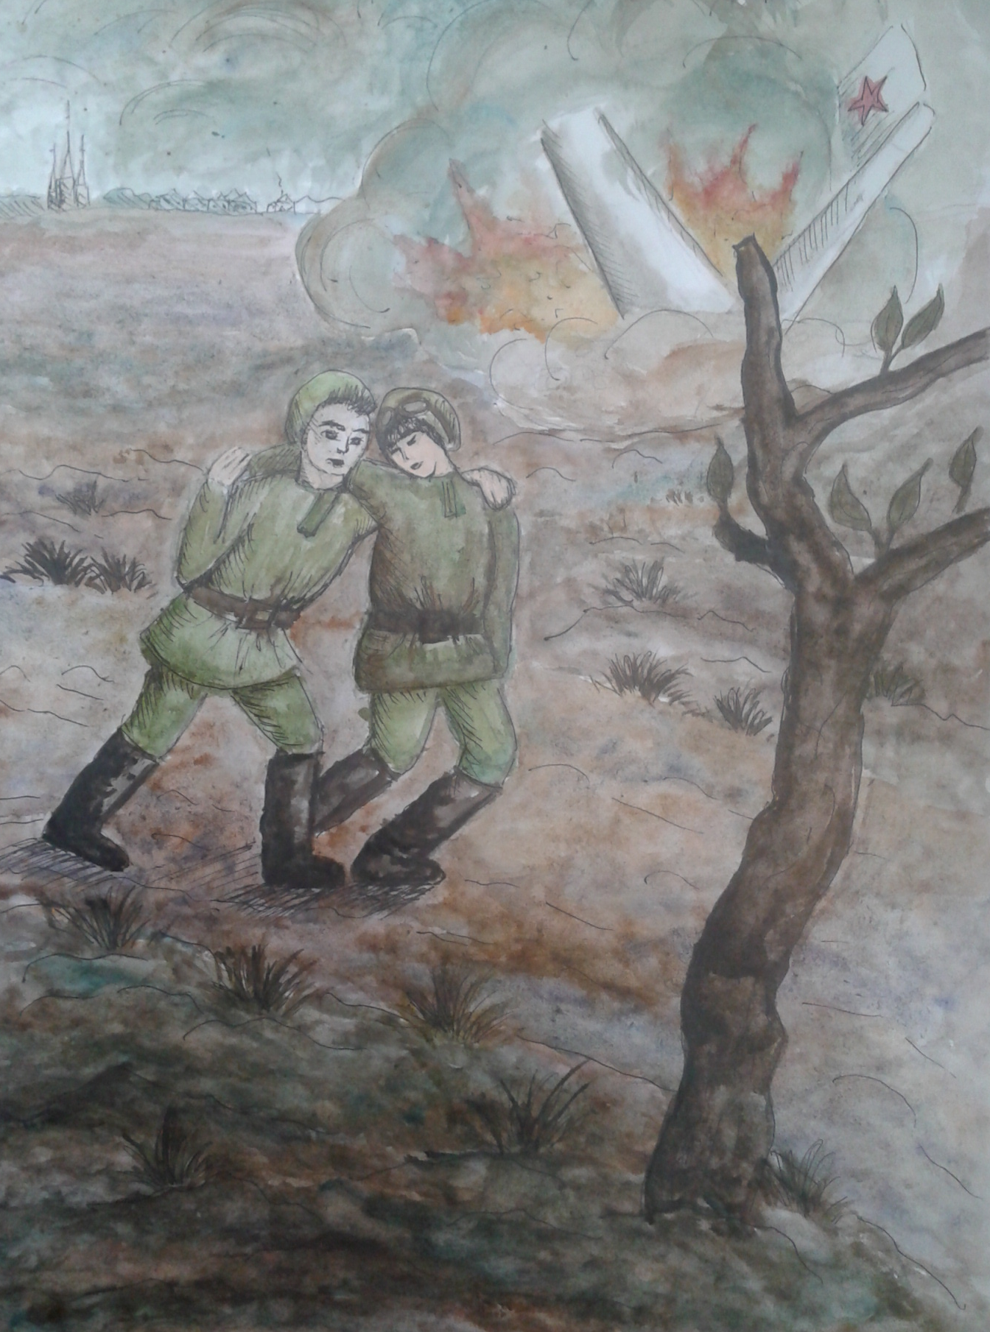
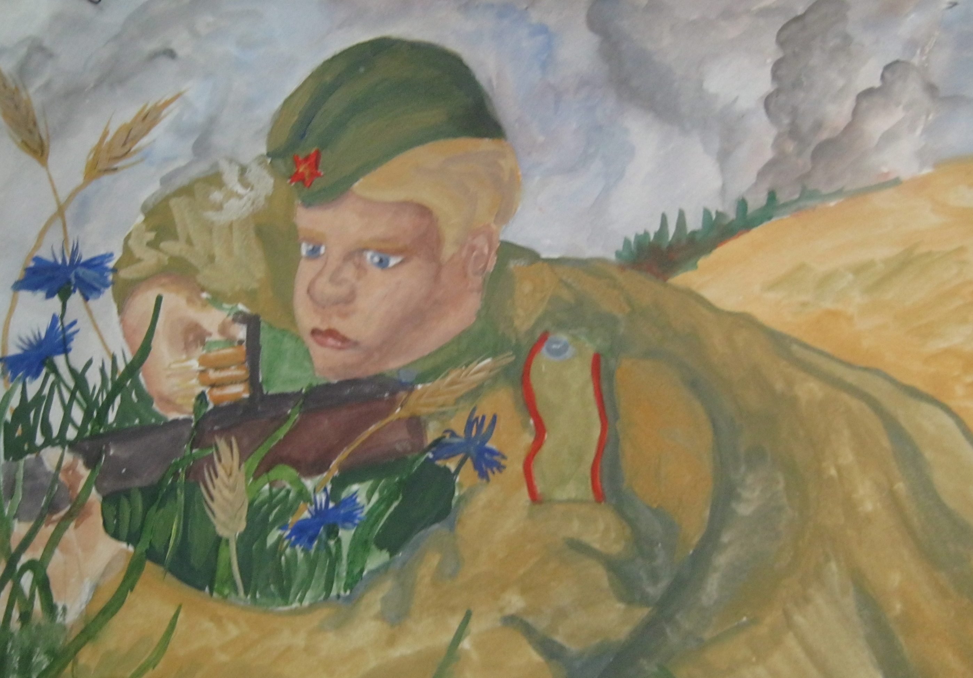
Детские рисунки,
посвященные военной тематике
Для участия в конкурсах
Для оформления школы
Зернова С. 8кл
Стенина А. 8кл
Зорина А. 8кл

Slide 6
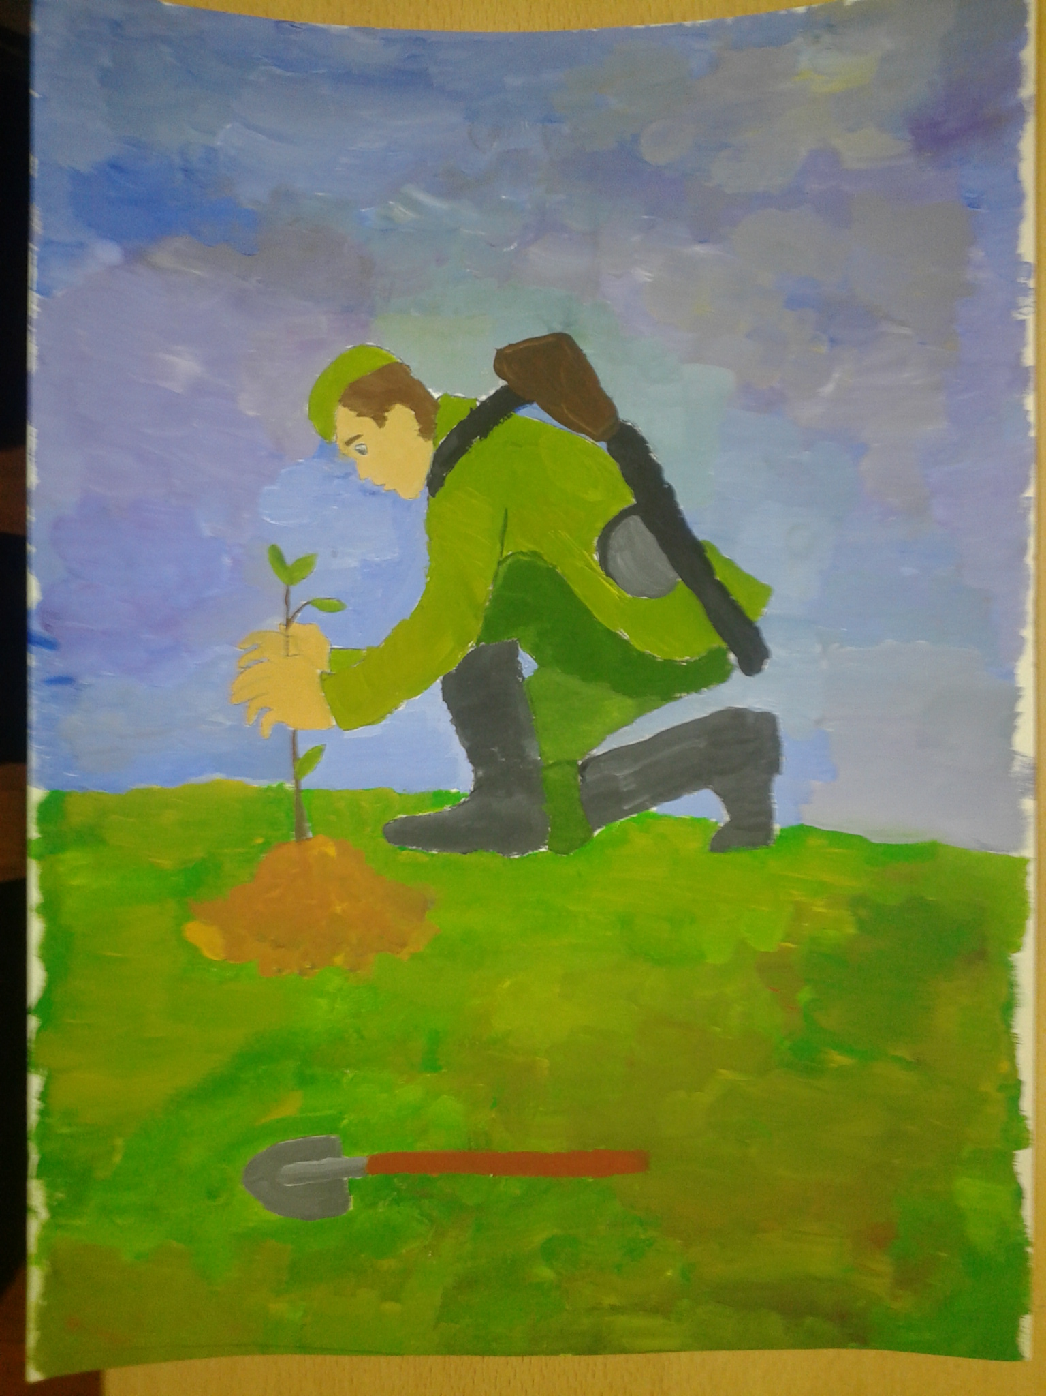
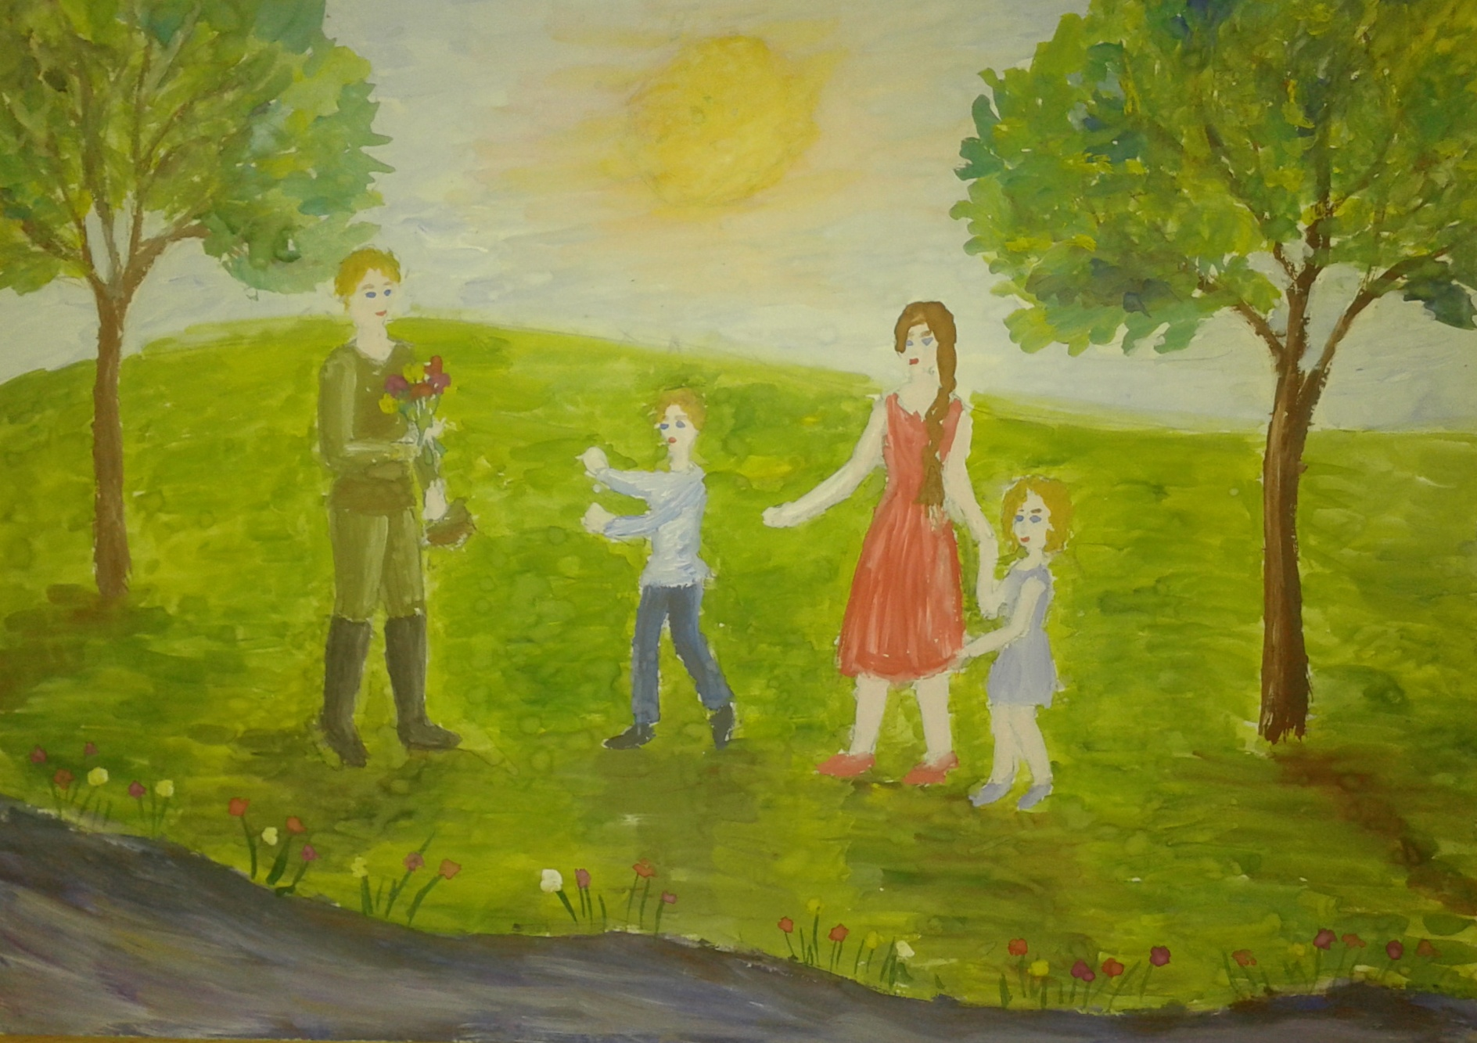
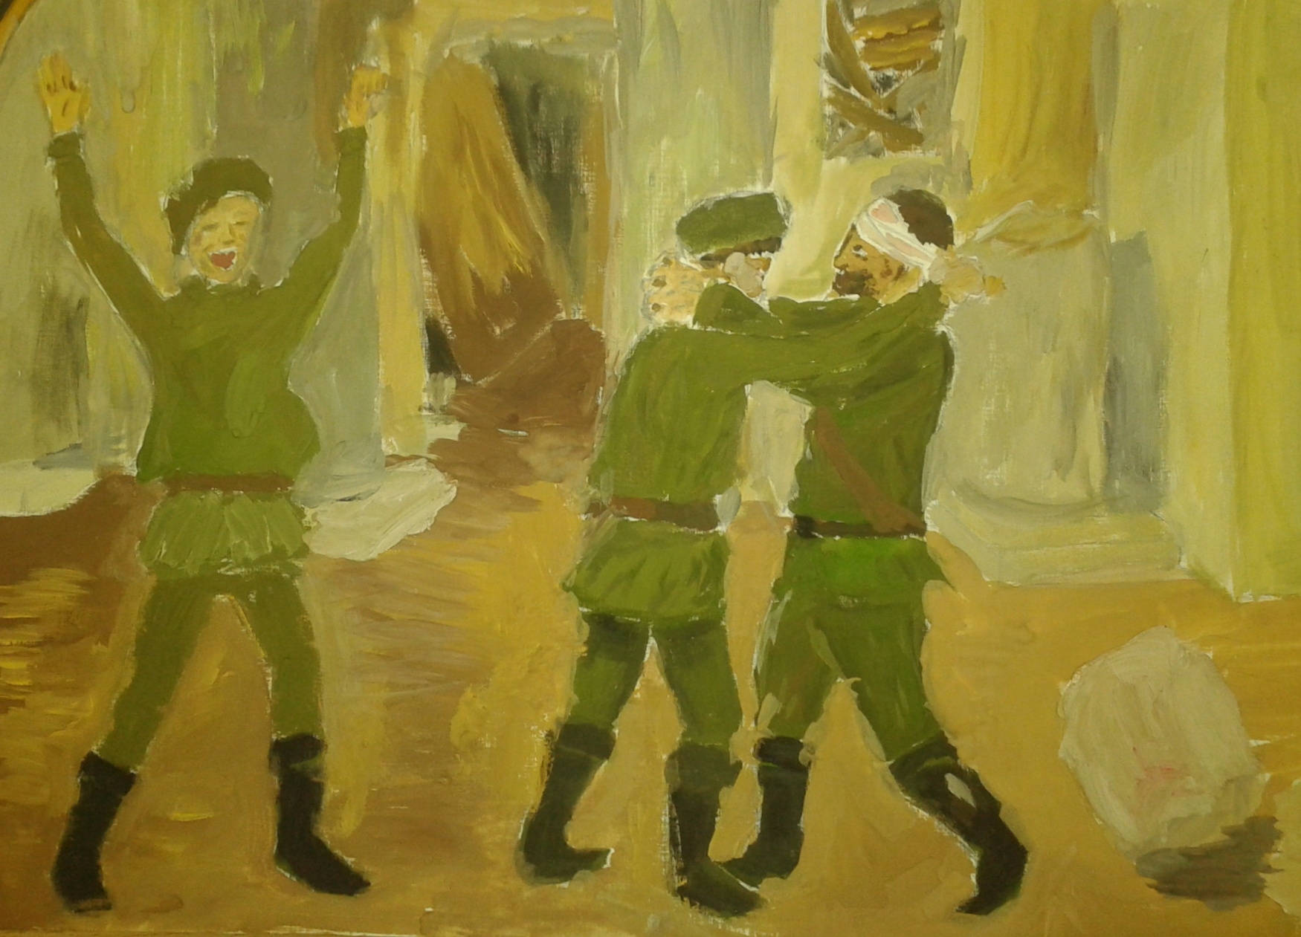
Детские рисунки,
посвященные военной тематике
Для участия в конкурсах
Для оформления школы
Кошелева И. 8кл
Кольцова Н. 8кл
Насаев Ш. 8кл

Slide 7
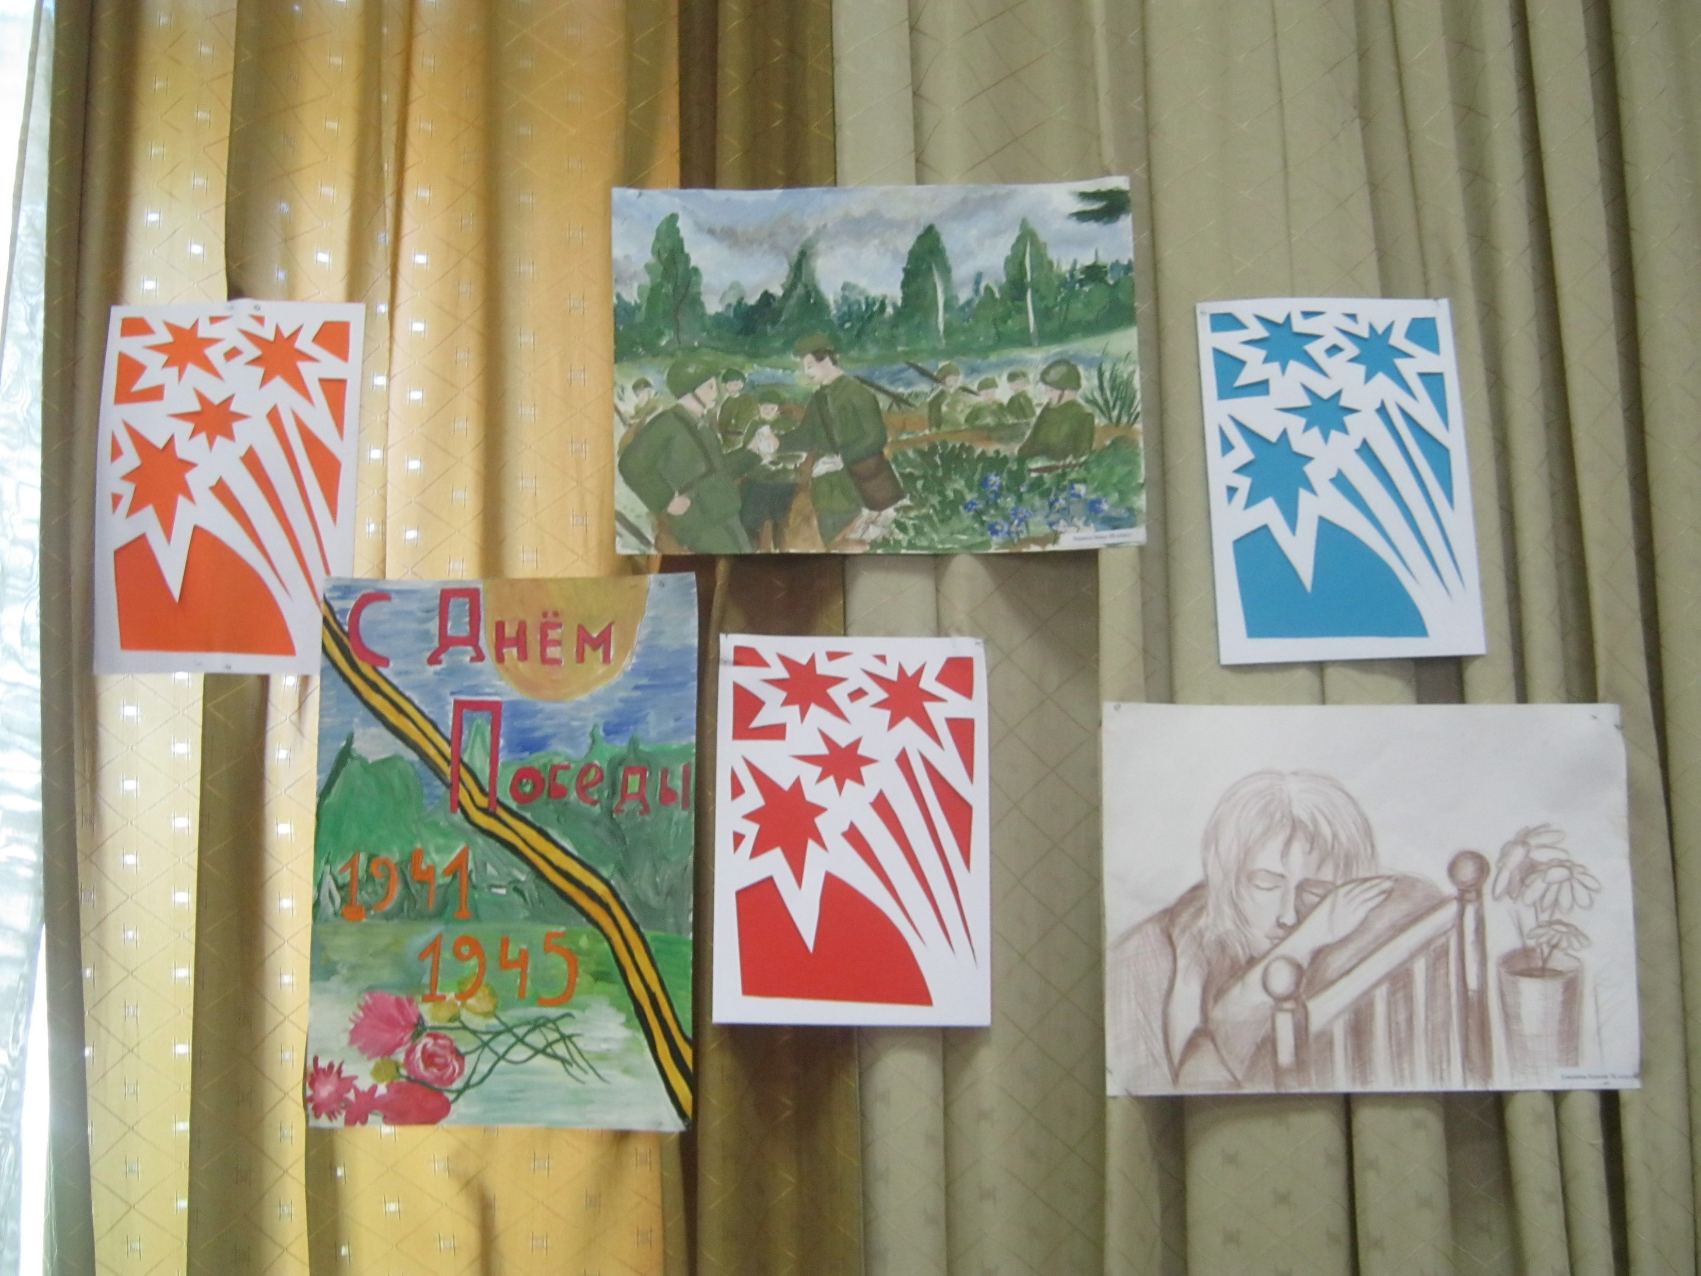
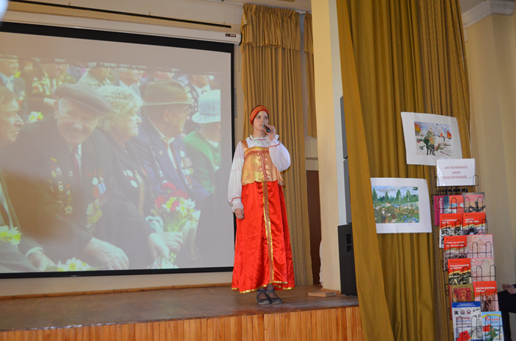
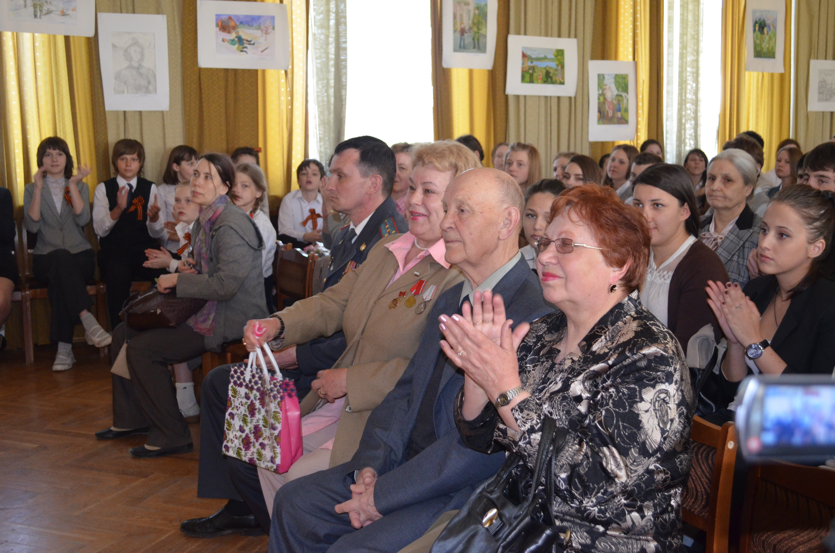
Урок Мужества
Оформление зала
к уроку Мужества
2. Подготовка Литературно-
музыкальной композиции,
посвященной памятной дате

Slide 8
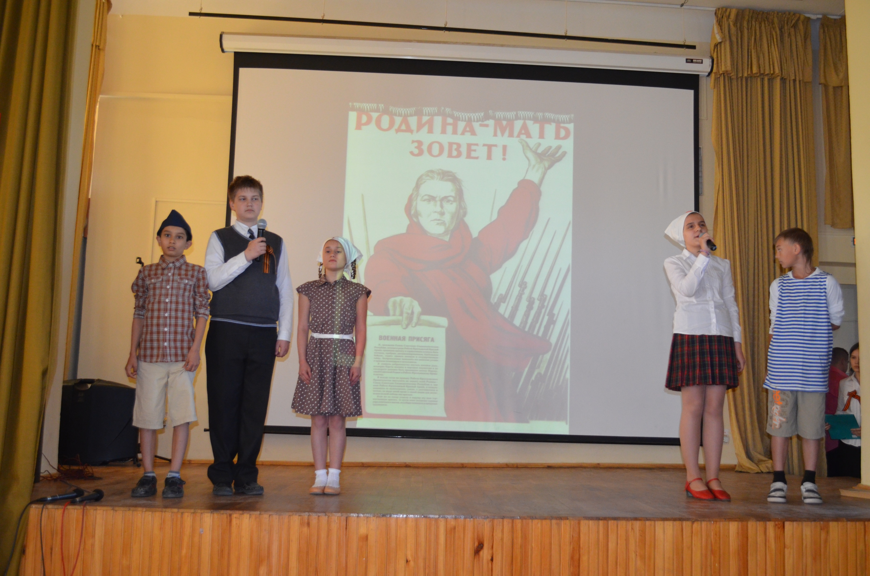
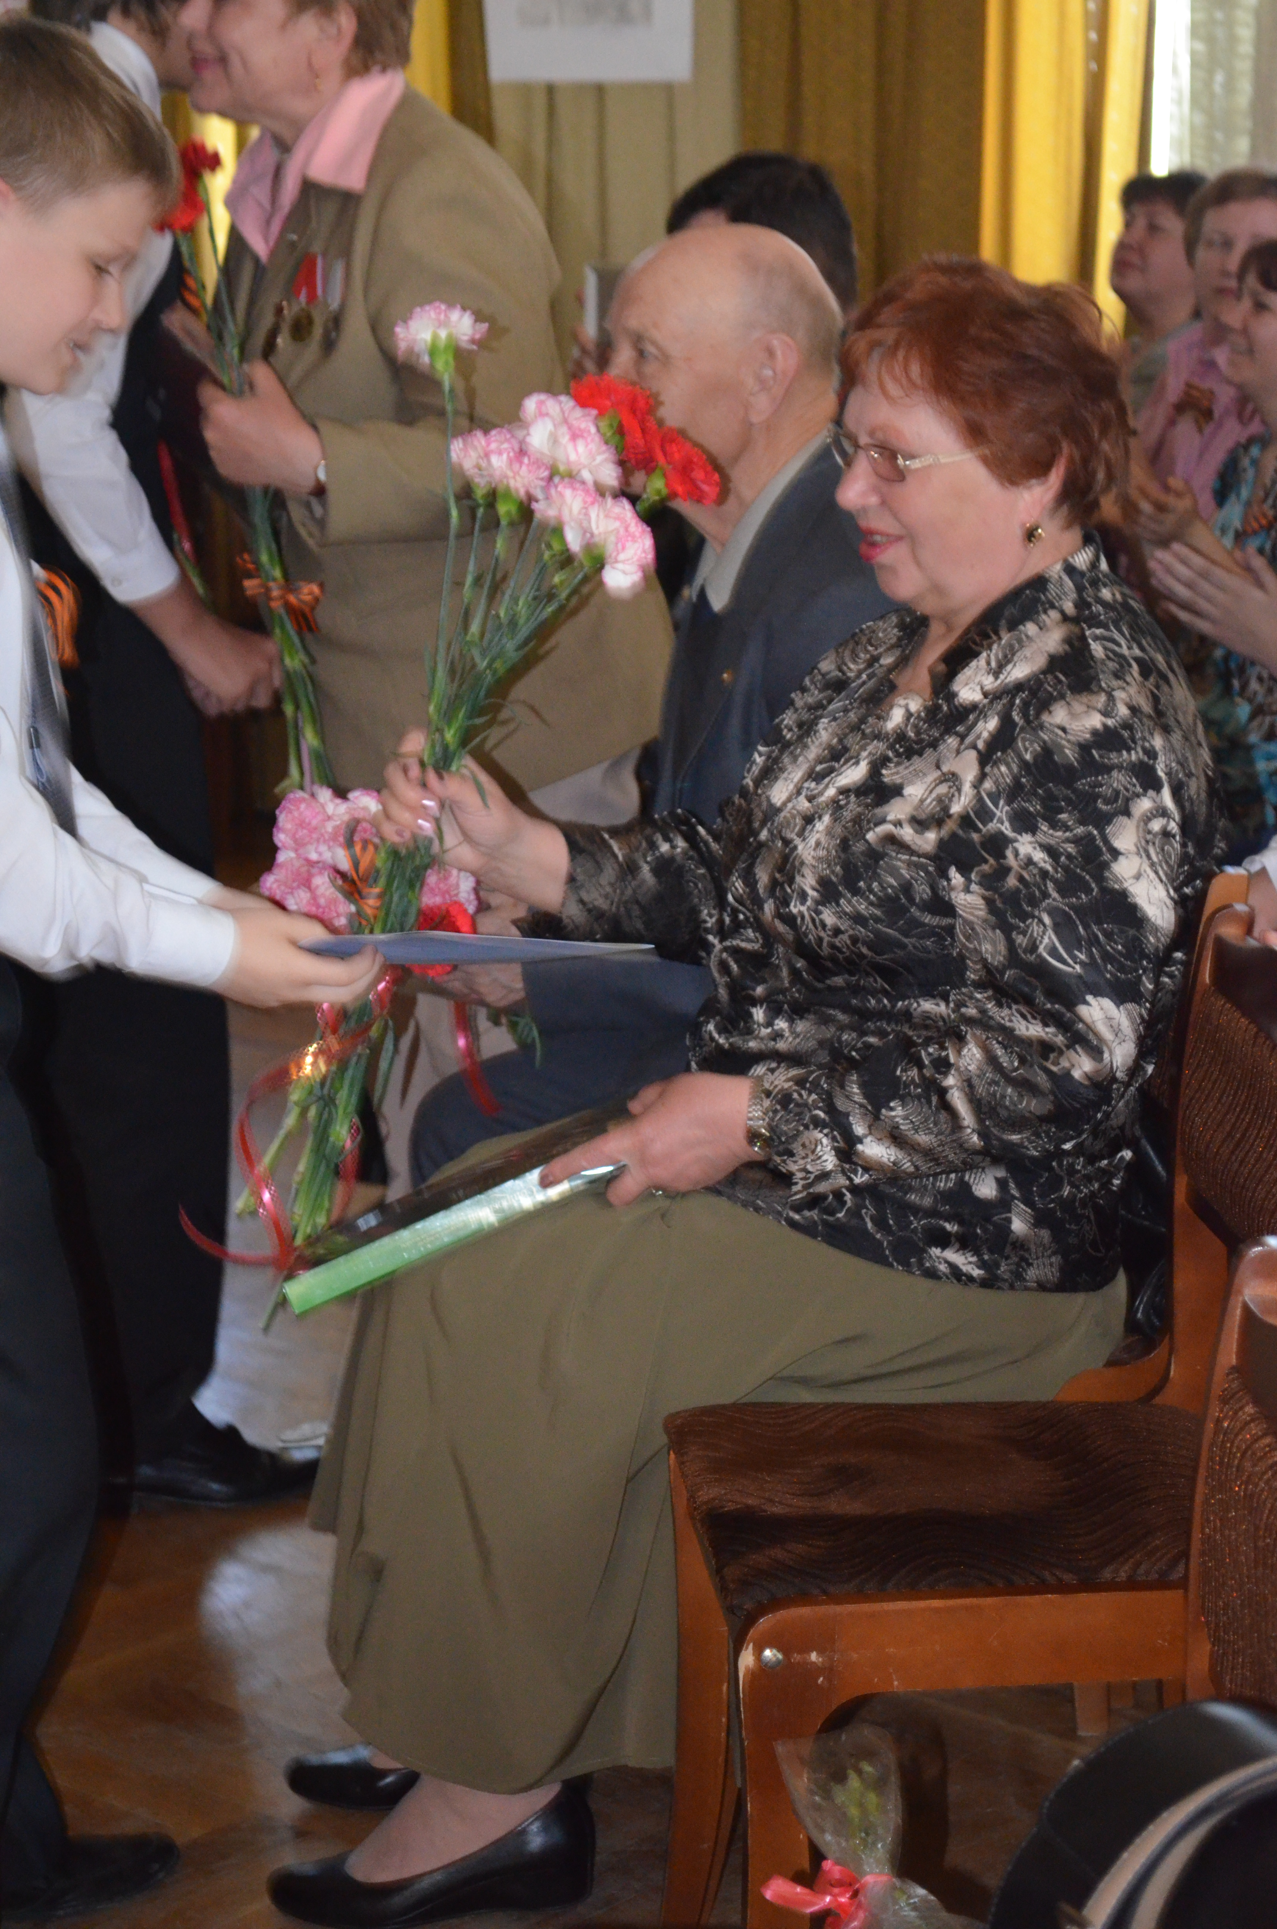
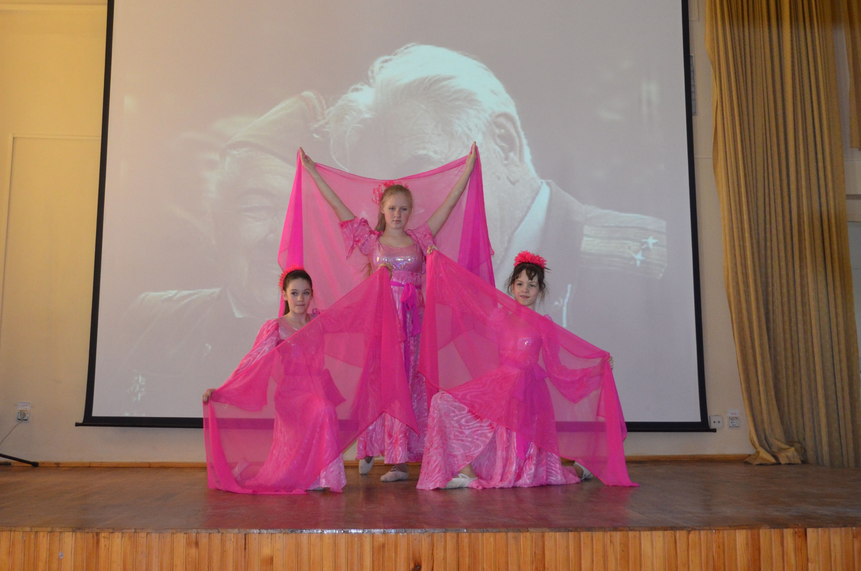
Урок Мужества
Оформление зала
к уроку Мужества
2. Подготовка Литературно-
музыкальной композиции,
посвященной памятной дате

Slide 9
Урок Мужества
Оформление зала к уроку Мужества
Подготовка Литературно-музыкальной композиции, посвященной памятной дате
Сбор материалов и презентация акции «Я помню, я горжусь!»

Slide 10
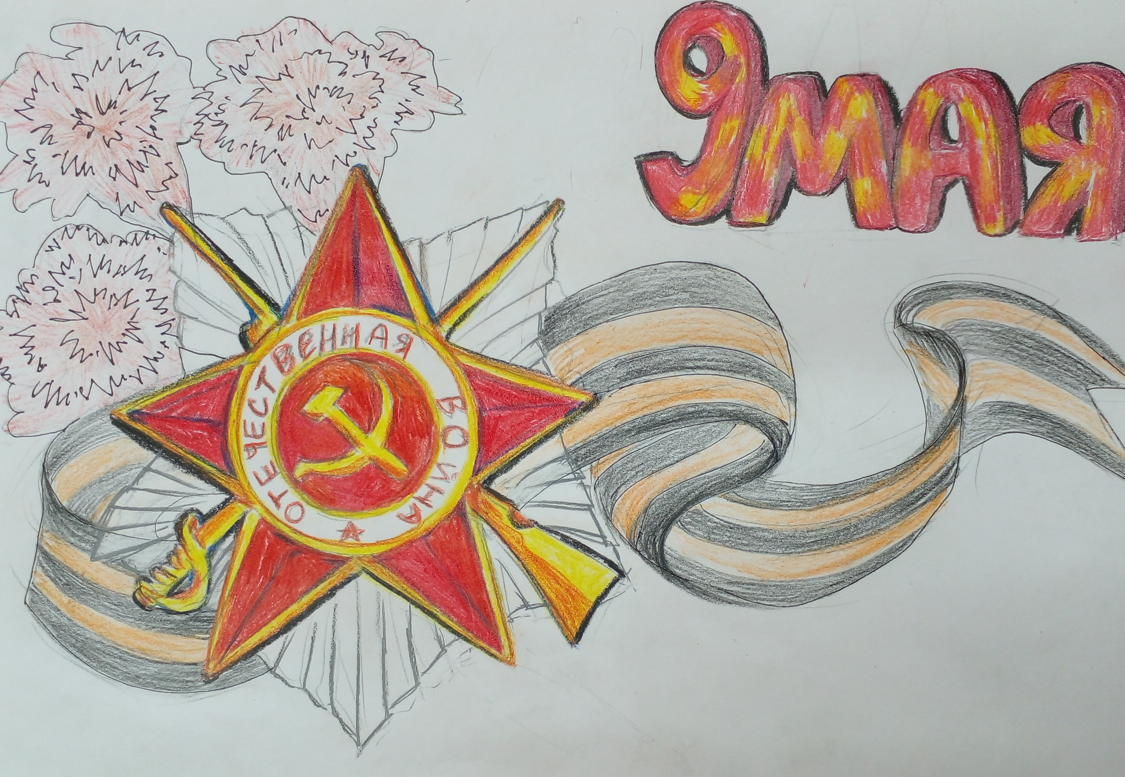
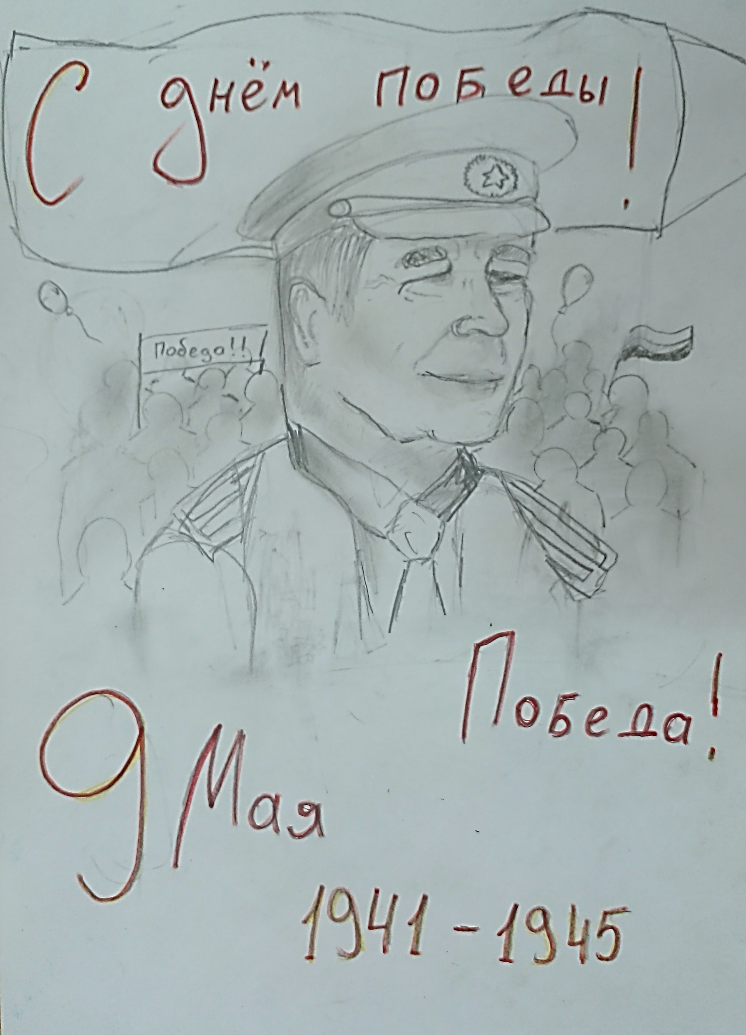
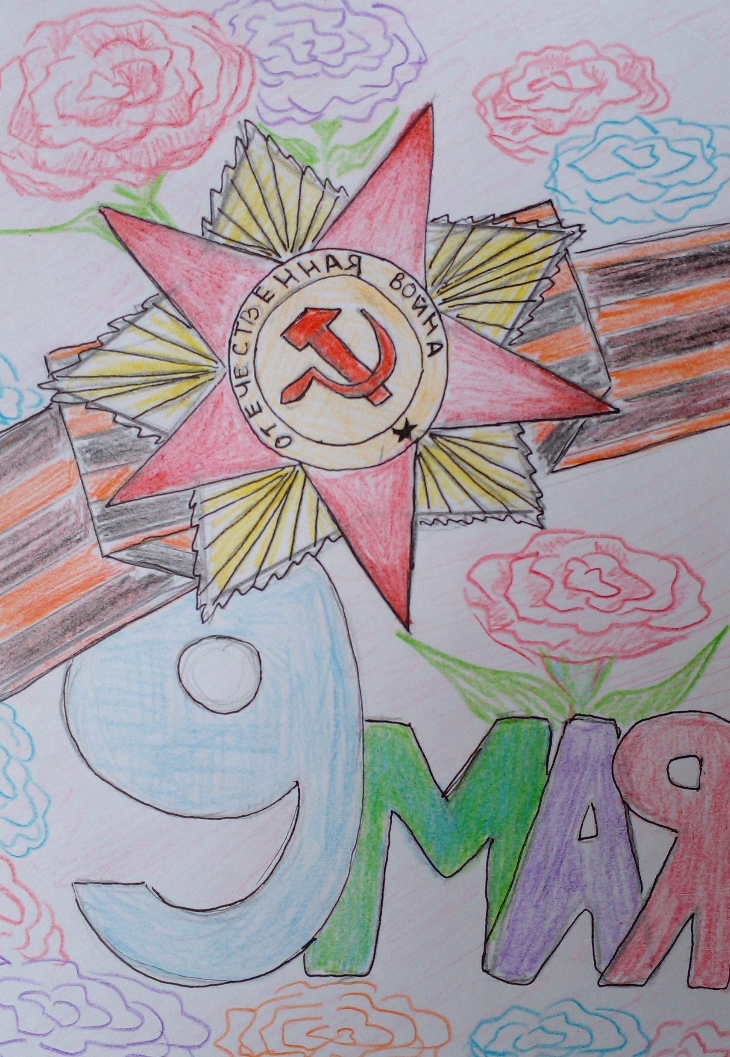
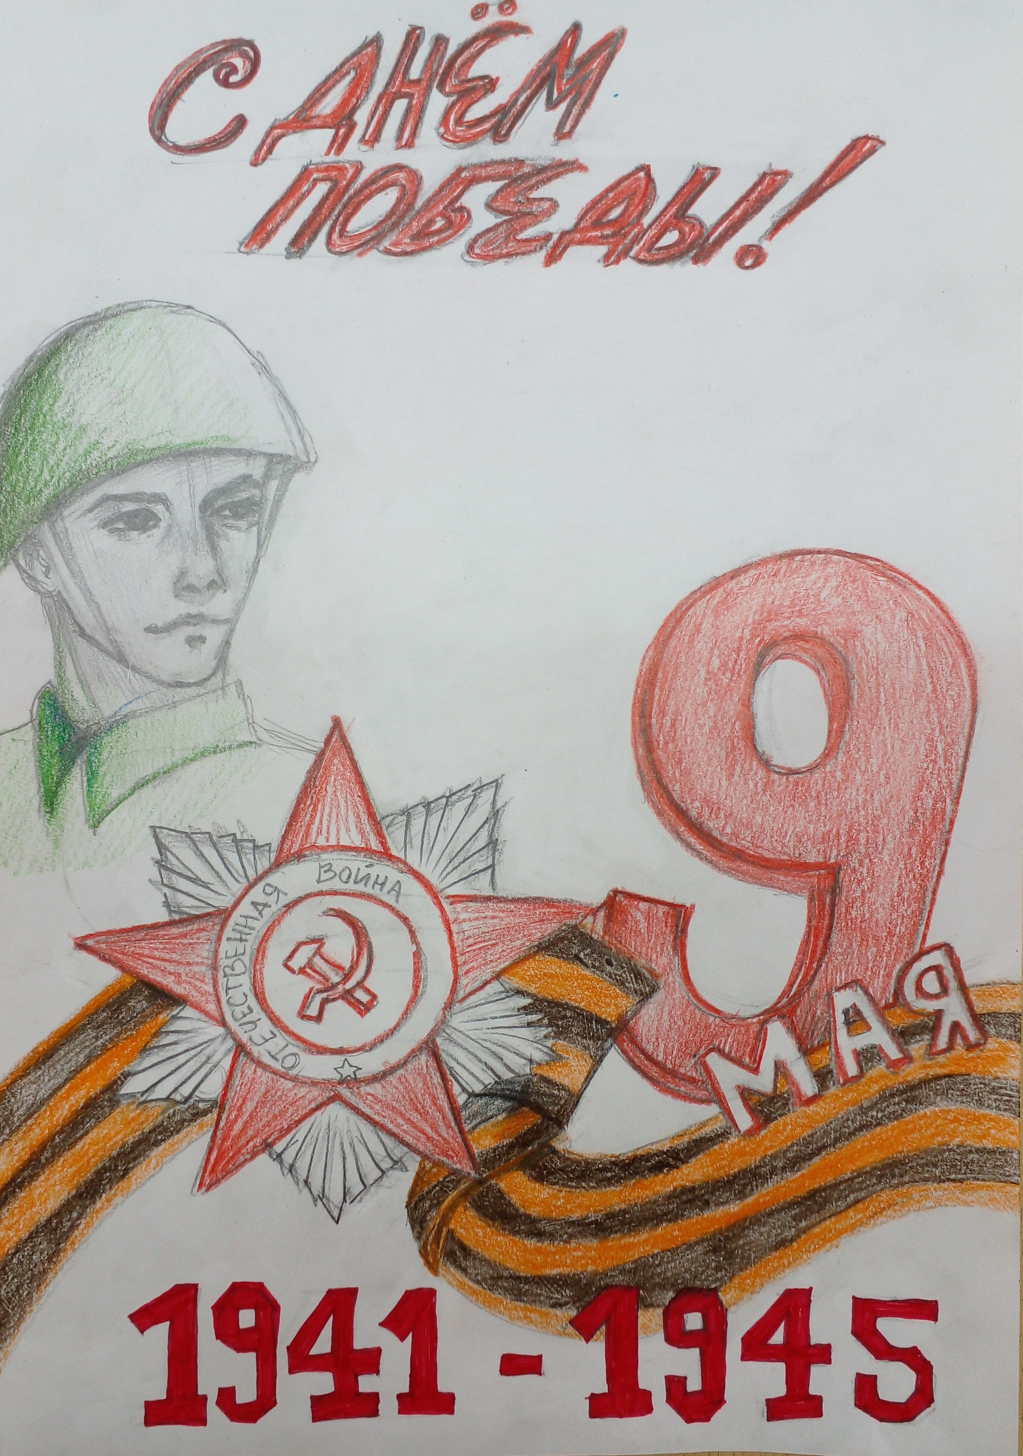
Школьный конкурс
плаката
к Дню Победы

Slide 11
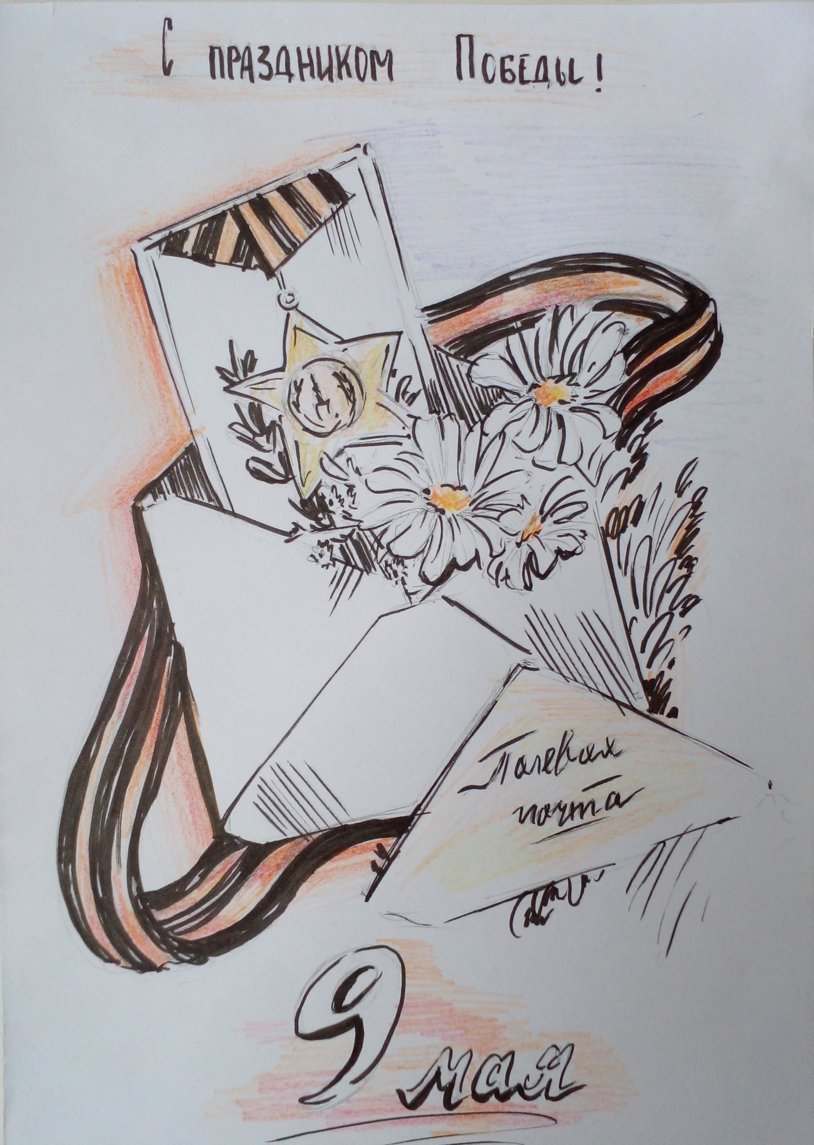
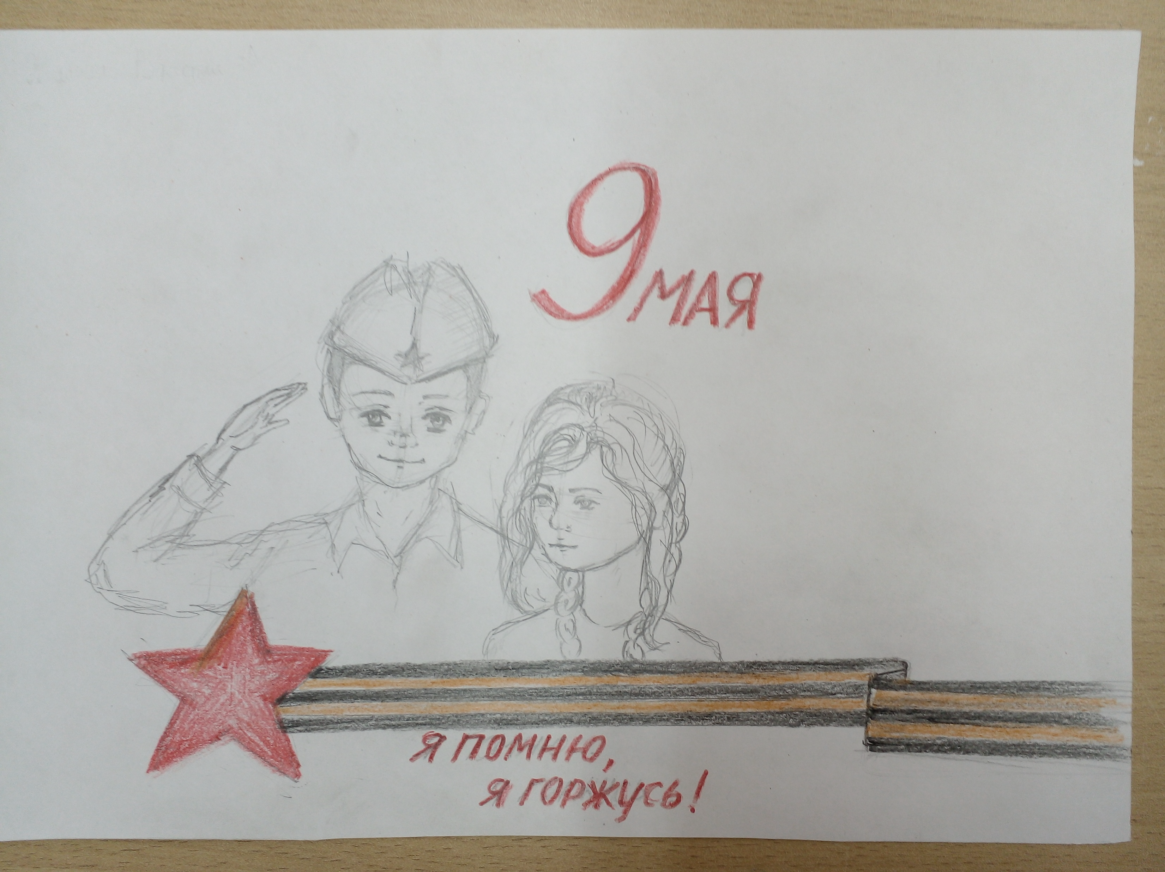
Школьный конкурс
боевых листков

Slide 12
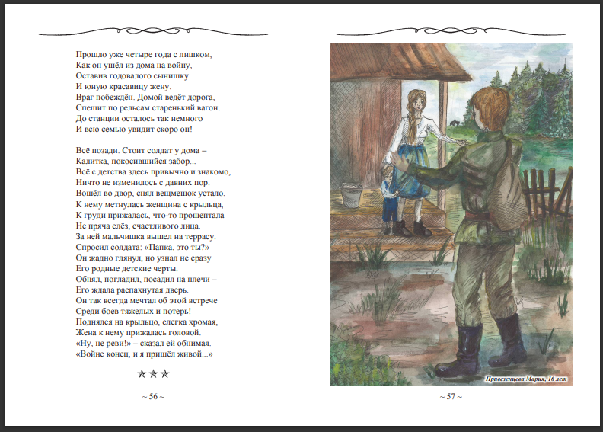
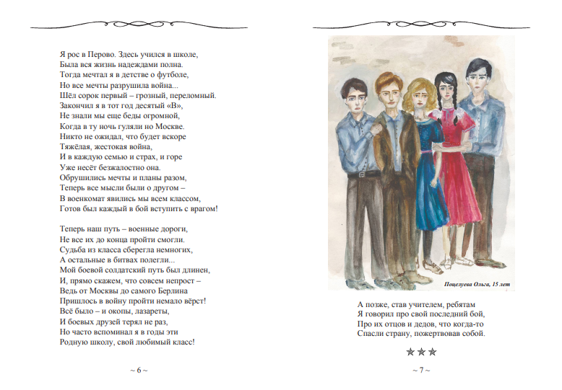
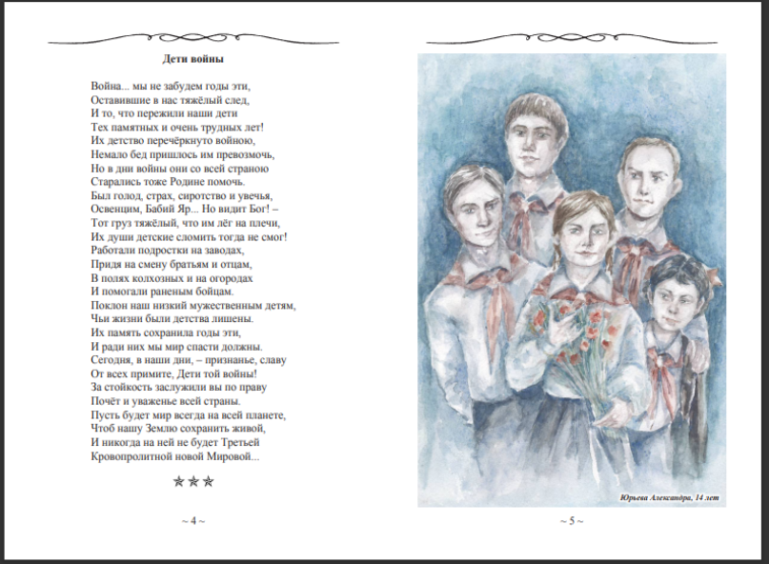
Проект
«Дети войны»
Иллюстрирование
книги стихов
Лидии Григорьевой

Slide 13
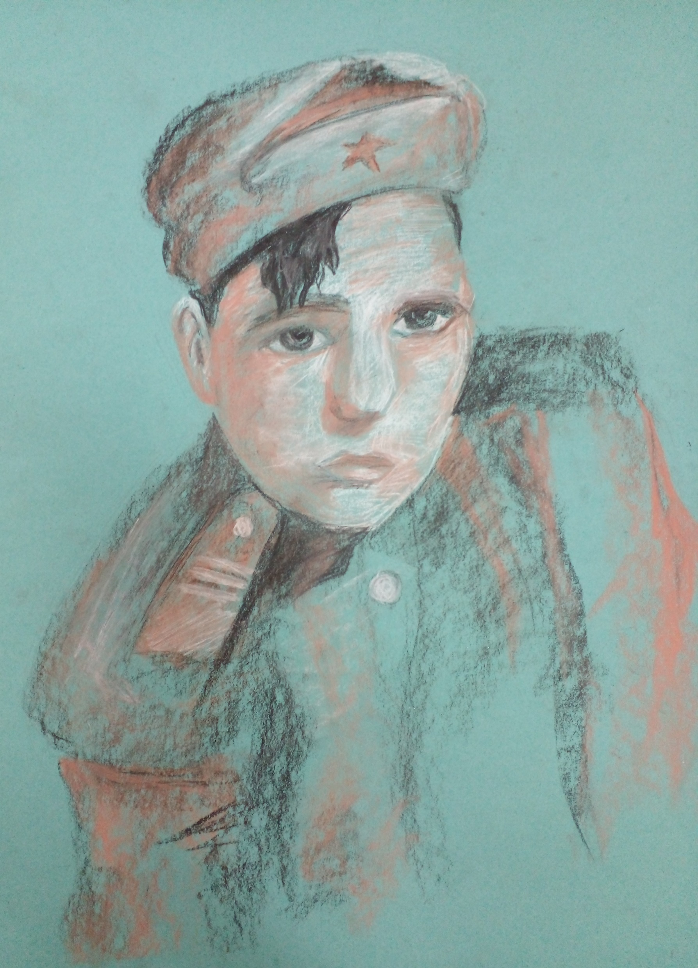
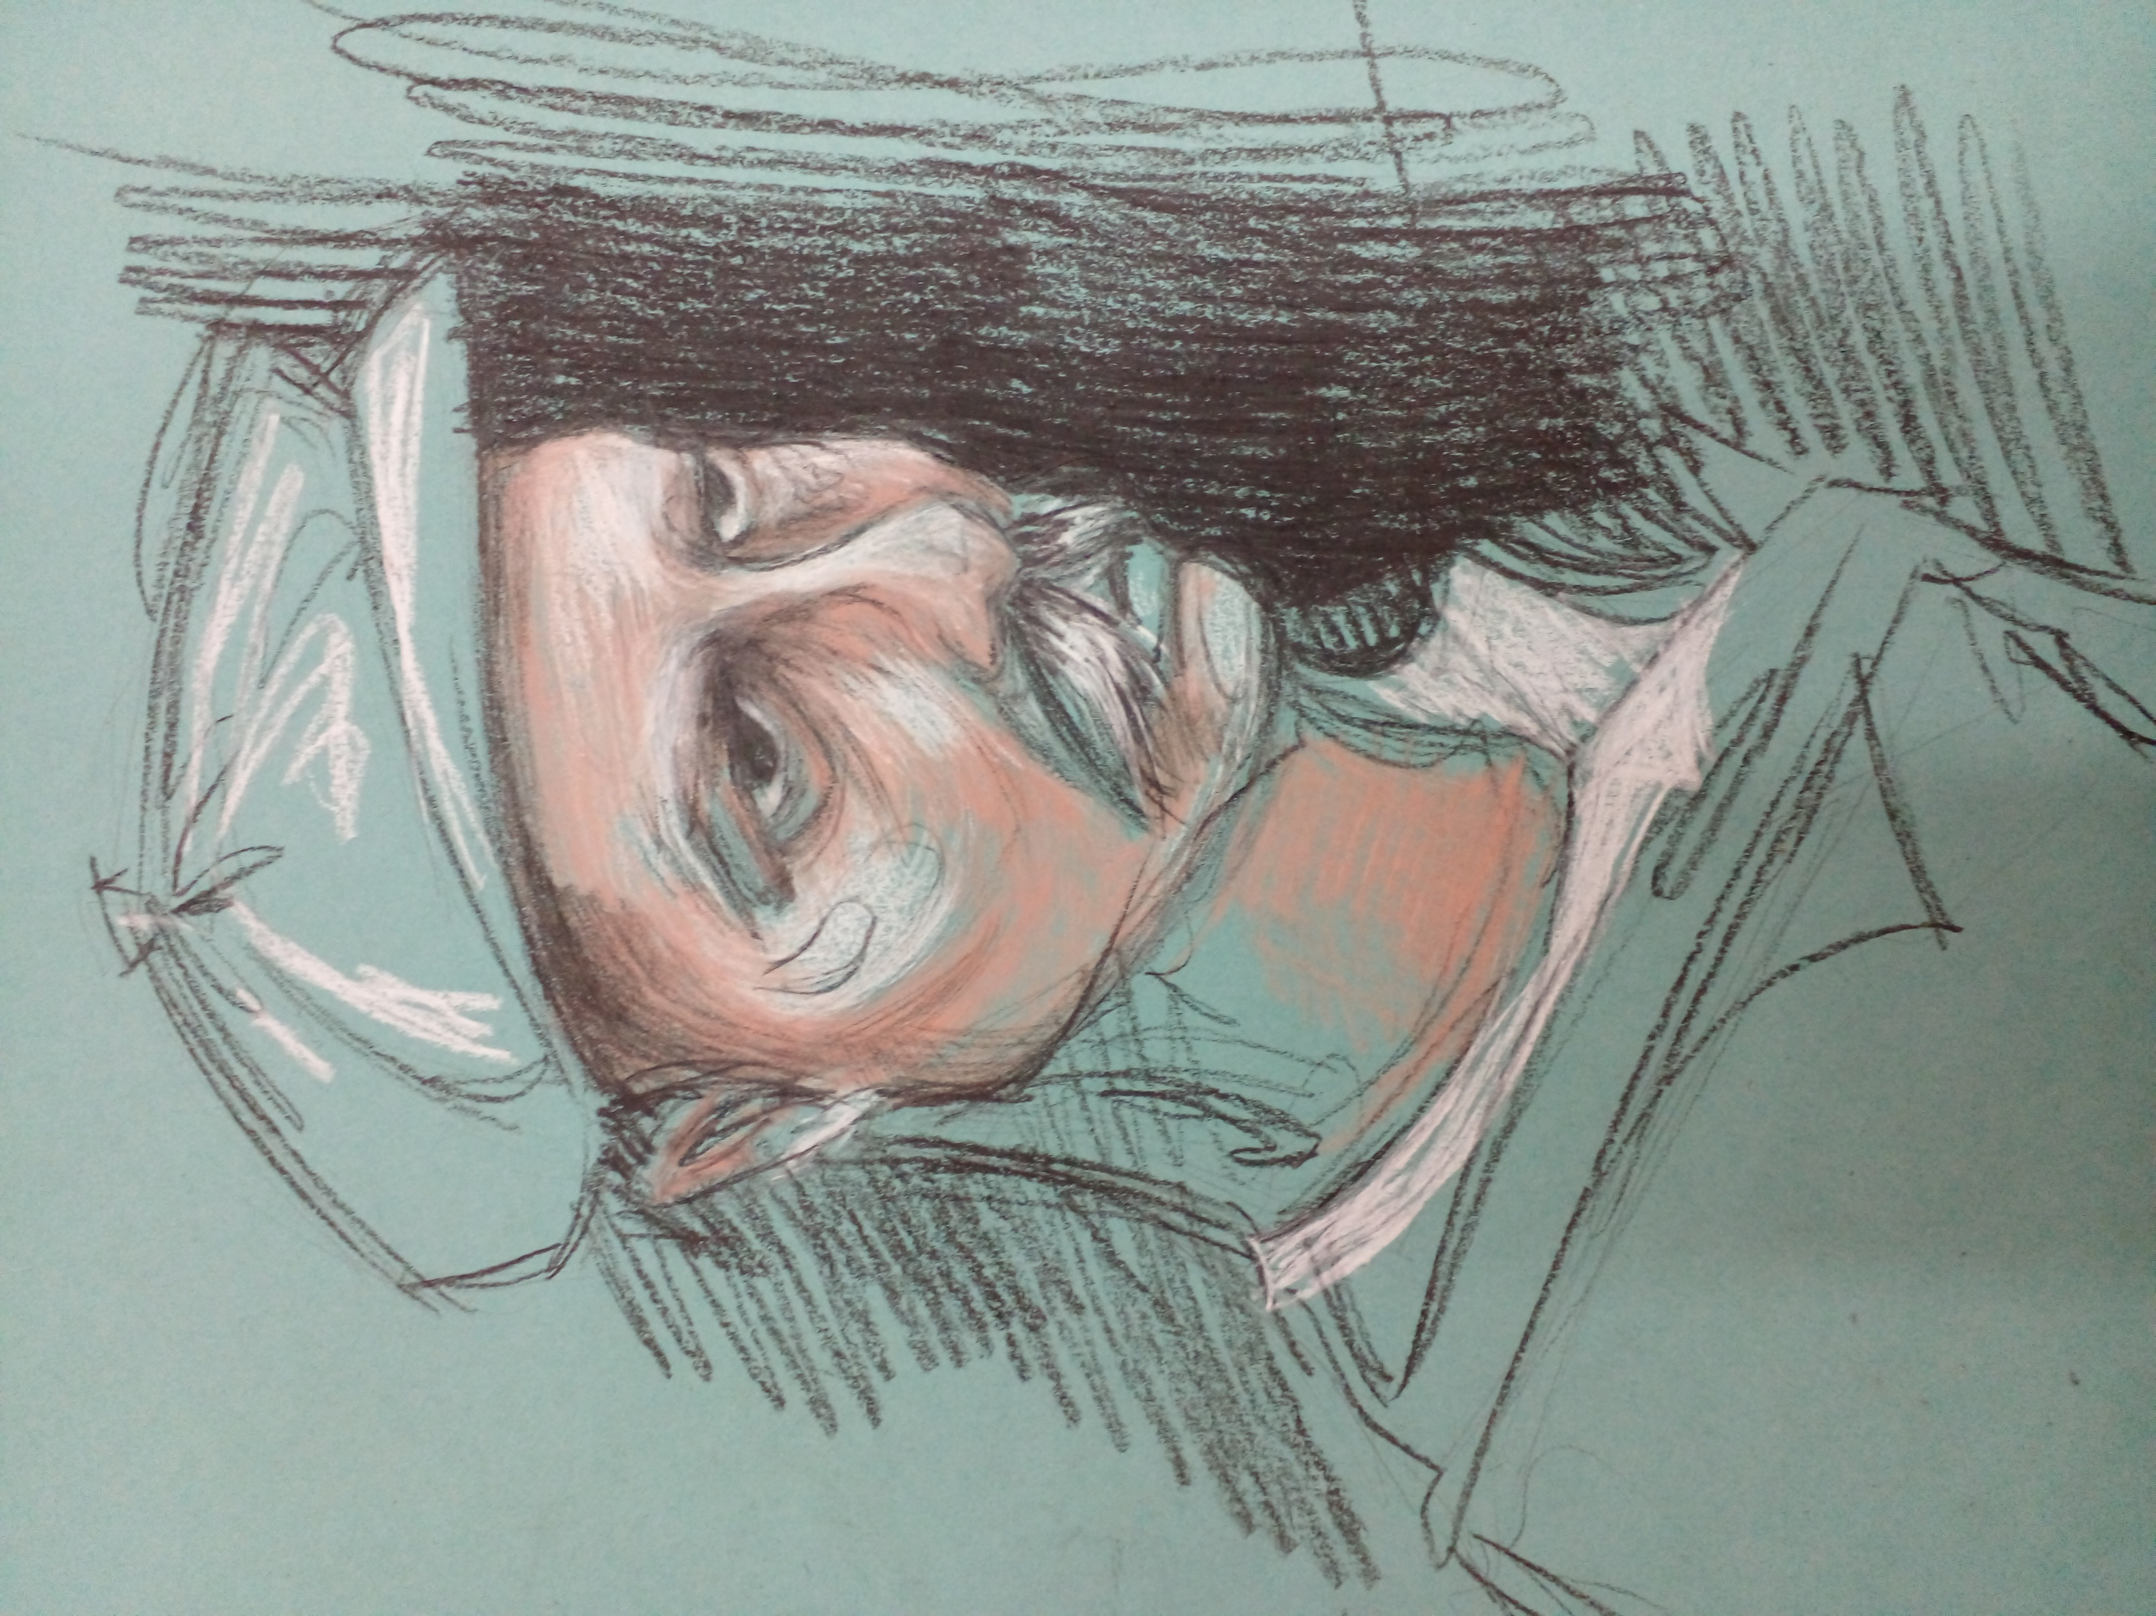
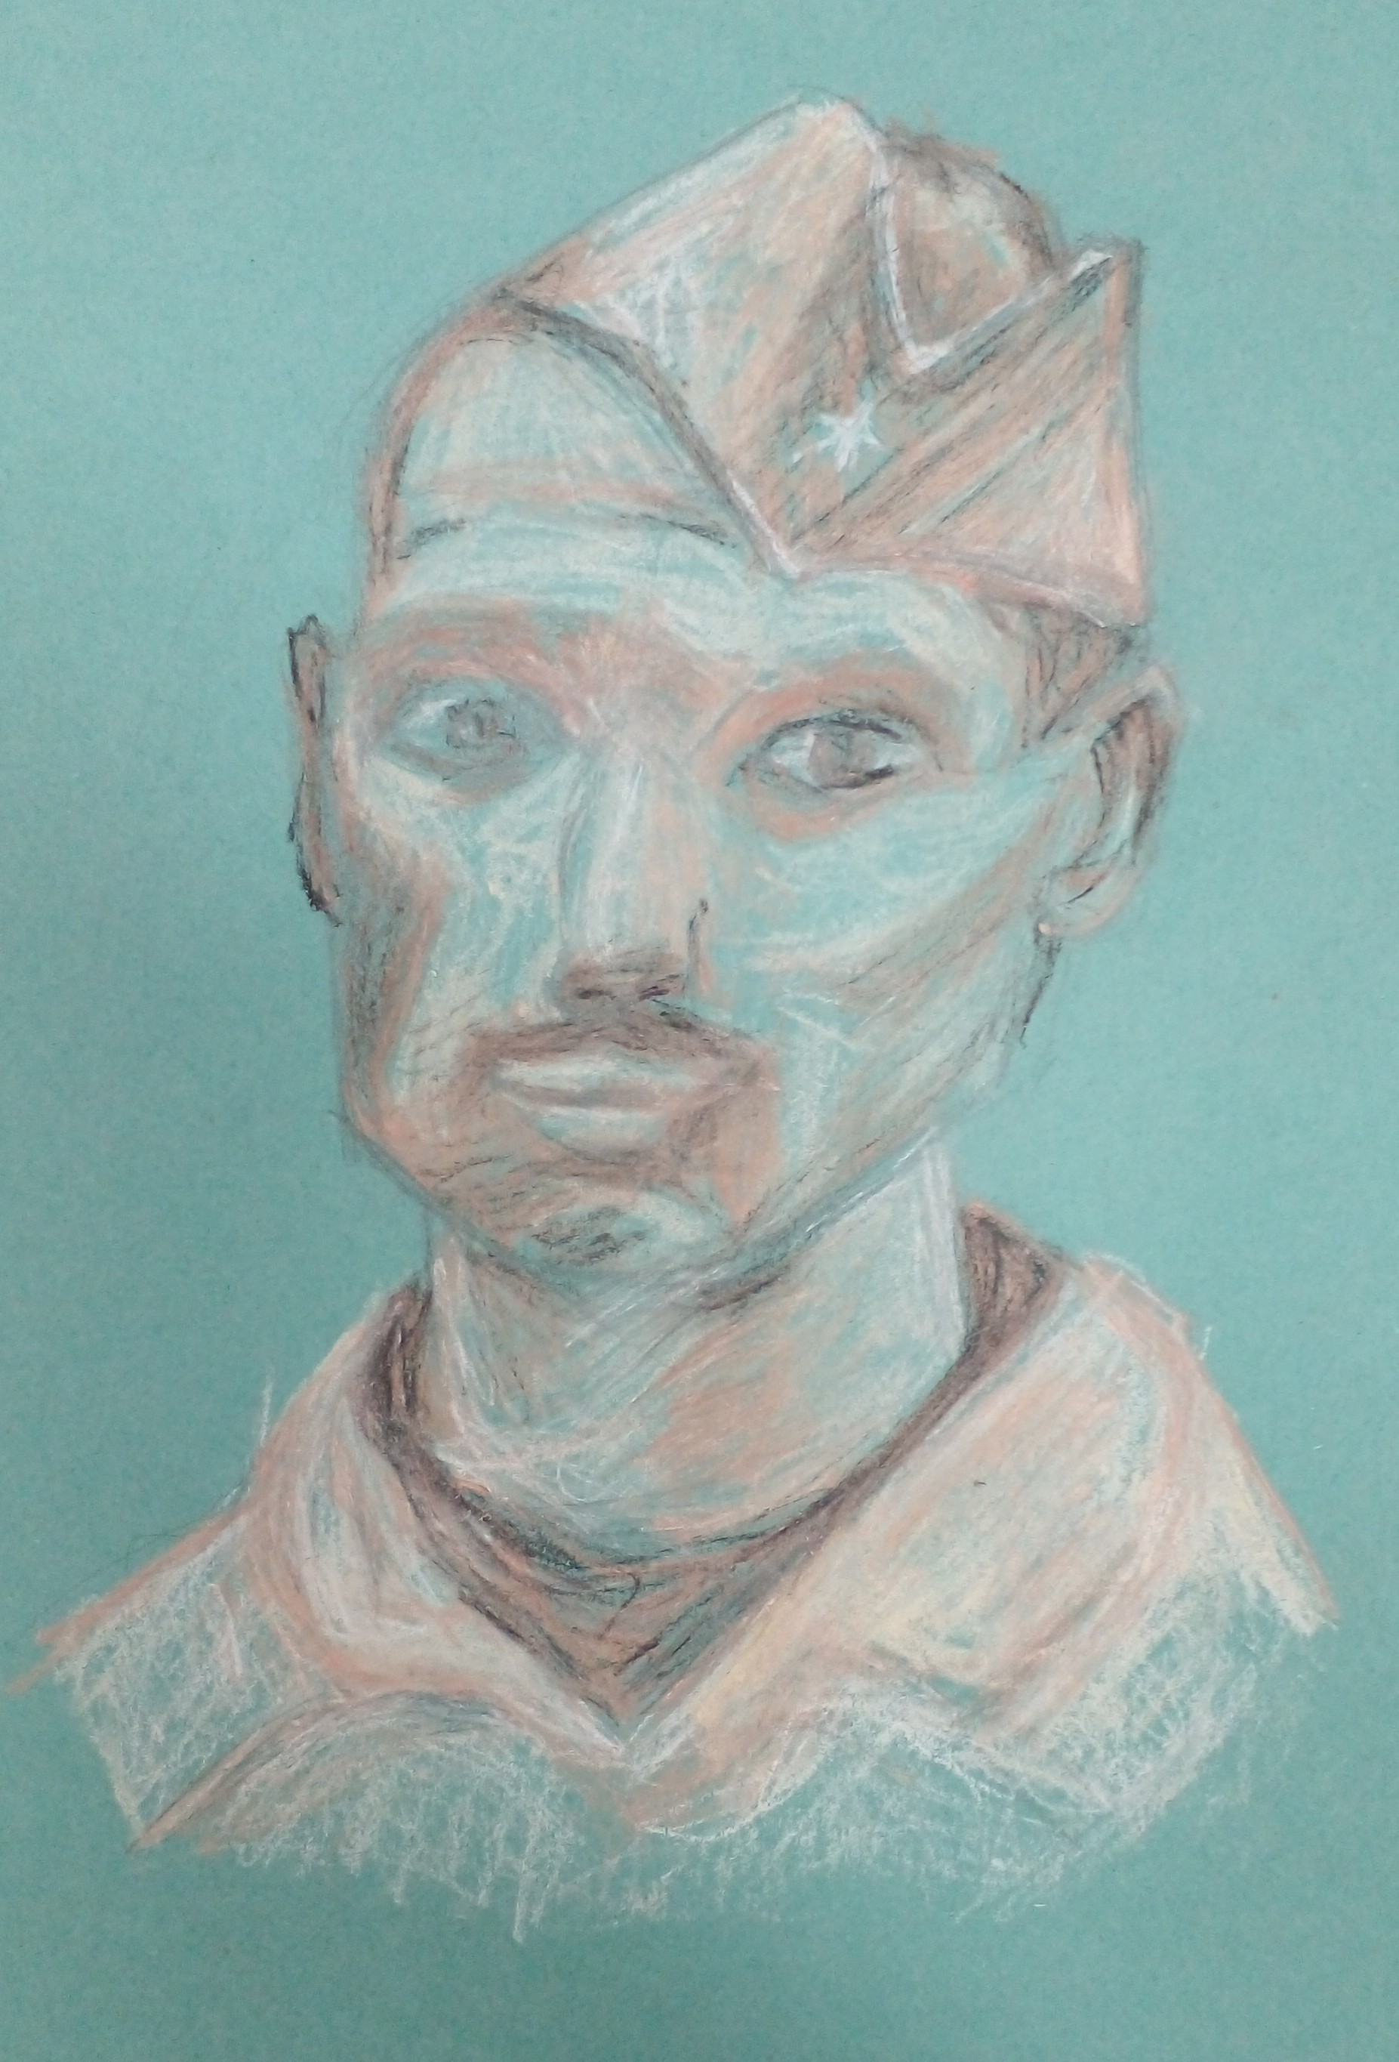
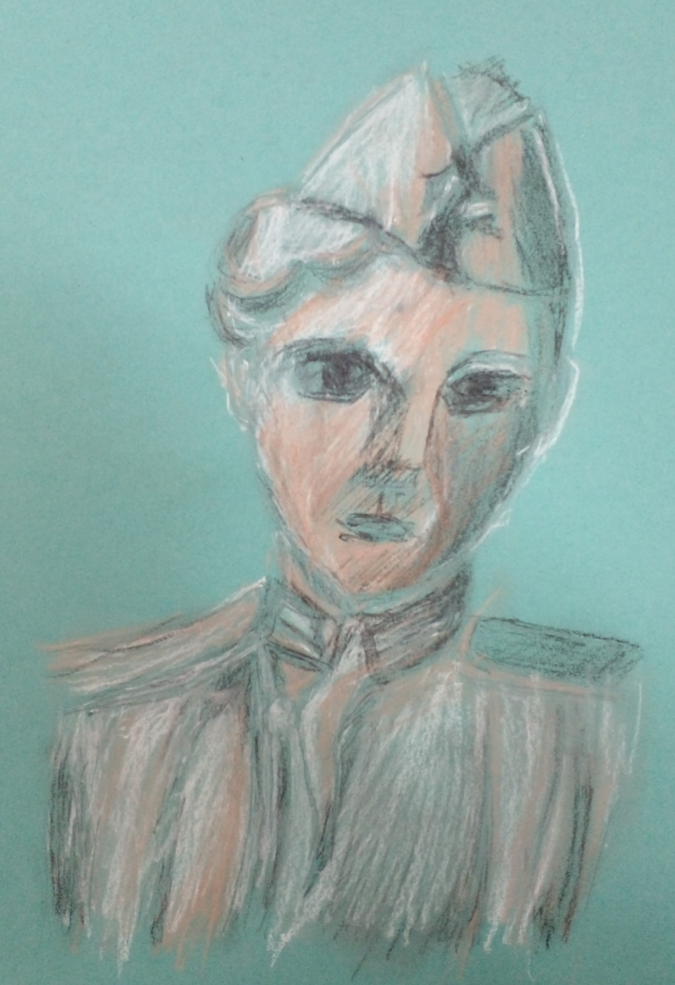
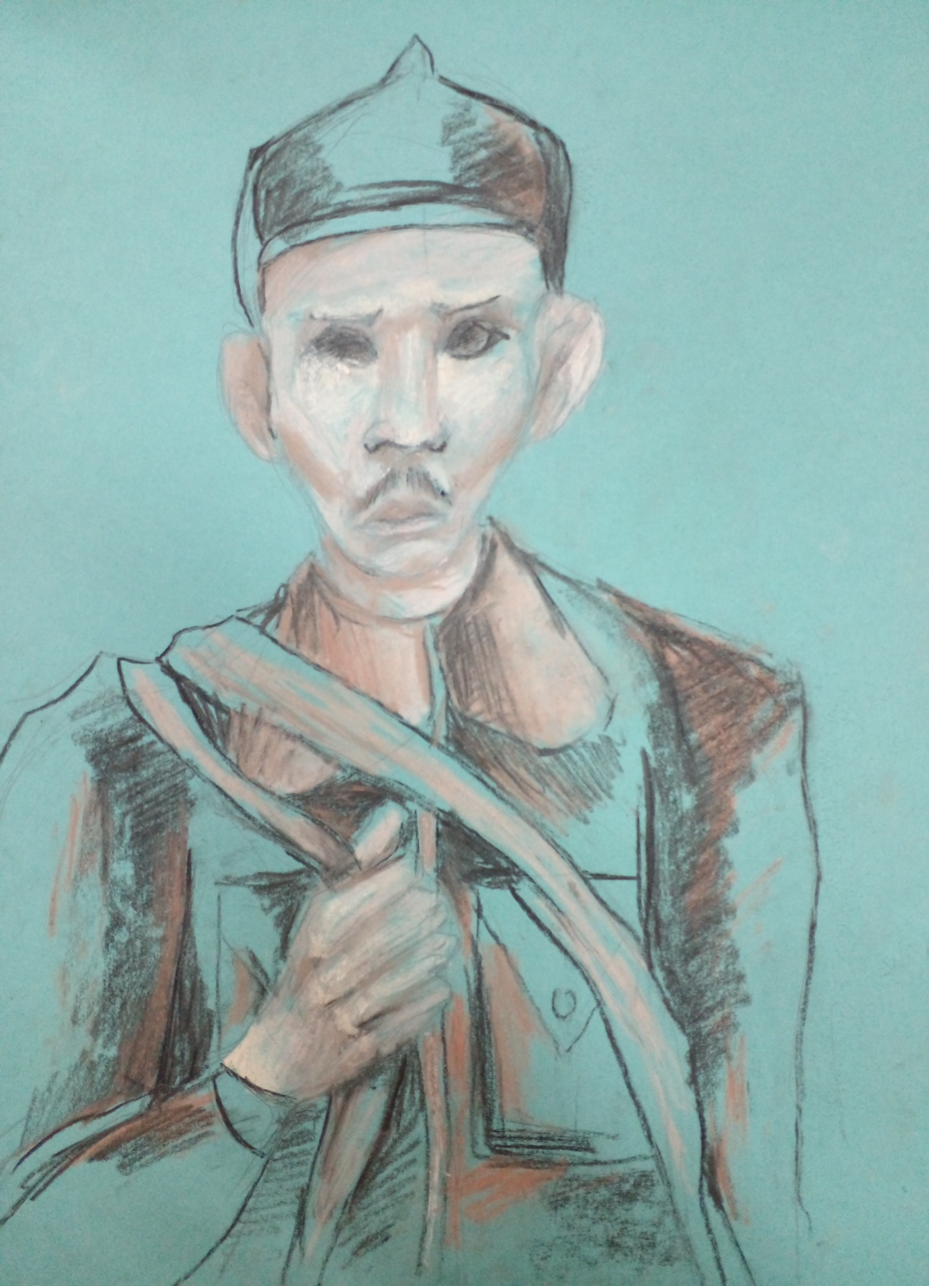
«Народное ополчение»
Бокова К. 9кл
Аганина М. 9кл
Кардаш Н. 9кл
Алабина А. 9кл
Морозова К.9кл
Селиверстова А.9кл

Slide 14
Спасибо за внимание!

